Slide 1
第 单元 不等式
二
2.1 不等式的基本性质

Slide 2
不等式的基本性质
复习引入
新知探究
例题解析
巩固练习
归纳小结
布置作业

Slide 3
复习引入
对于两个任意的实数a和b，有：
a-b＞0⇔a＞b
a-b=0⇔a=b
a-b＜0⇔a＜b
比较两个实数的大小，只需要考察它们的差即可

Slide 4
新知探究
▶不等式的基本性质
（一）传递性：a＞b,b＞c⟹______
（二）可加性：a＞b⟹ a +c ___b+c
（三）可乘性：a＞b,c＞0⟹ ac___bc
a＞b,c＜0⟹ ac___bc
a＞c
＞
＞
＜

Slide 5
新知探究
证明：
（传递性）∵a＞b，b＞c，
∴a-b＞0，b-c＞0.
∵(a-b)+(b-c)＞0，
即 a-c＞0，
∴a＞c.

Slide 6
新知探究
证明：
（可加性）∵a＞b，
∴a-b＞0.
从而 (a+c)-(b+c)
=a+c-b-c
=a-b＞0，
即 a+c＞b+c，
∴a＞c.

Slide 7
新知探究
证明：
（可乘性）∵a＞b ，
∴a-b＞0.
当c＞0时，(a-b)c＞0,ab-bc＞0，
∴ab＞bc，
当c＜0时，(a-b)c＜0,ab-bc＜0，
∴ab＜bc.

Slide 8
典型例题
例1 用符号“<”或“>”填空，并说出应用了不等式的哪条性质.
(1)若a＞b,则a-3___b-3
(2)若a＞b,则6a___6b
(3)若a＜b,则-4a___-4b
(4)若a＜b,则5-2a___5-2b

Slide 9
典型例题
解：
(1)a-3＞b-3,应用性质2；
(2)6a＞6b,应用性质3；
(3)-4a＞-4b,应用性质3；
(4)5-2a＜5-2b,应用性质2与性质3.

Slide 10
典型例题
例2
(1) (4)
上述命题正确的是 。

Slide 11
典型例题
例3
A

Slide 12
典型例题
例4 用符号“<”或“>”填空，并说出应用了不等式的哪条性质．
>
(1)若a＞b,则a+3____b+1；
(2)若a＞b,则a-2____b-3；
(3)若a＞b＞0,c＞0,
则(c+4)a____(c+1)b；
(4)若x+1＞4,则x____3；
(5)若x-1＜7,则x____8.
>
>
>
<

Slide 13
巩固练习
练一练
A
C

Slide 14
巩固练习
D

Slide 15
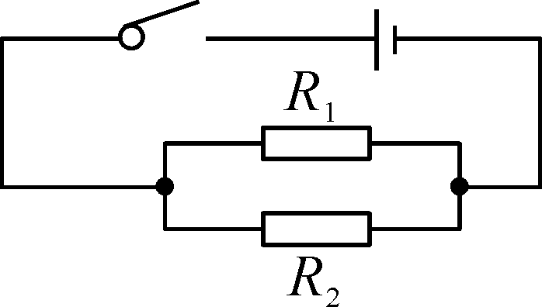
巩固练习

Slide 16
巩固练习

Slide 17
巩固练习

Slide 18
巩固练习

Slide 19
巩固练习

Slide 20
巩固练习

Slide 21
归纳小结
学习了哪些内容？
重点和难点各是什么？
采用了怎样的学习方法？
你是如何进行学习的？
你的学习效果如何？

Slide 22
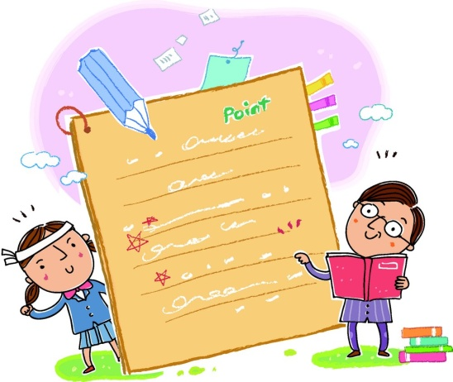
归纳小结
知识梳理
不等式的基本性质
题型方法梳理
不等式基本性质的应用

Slide 23
布置作业
阅读
教材章节2.1
作
业
书写
教材习题一A组3，4，B组
思考
寻找生活中不等式基本性质的应用

Slide 24
拓展延伸
延伸探究（选做）

Slide 25
Thanks

